Slide 1

Presentación de Proyecto:
“Análisis sistémico de corridas bancarias en Chile”
León Sanz – Sebastián Valenzuela
22 de Marzo de 2024

Slide 2
Disclaimer:
Todos los puntos de vista u opiniones representados en esta charla- proyecto son personales desde la autoría de quienes presentan y no necesariamente reflejan la opinión de la institución para la cual trabajan

Slide 3
Tabla de Contenidos
Descripción y contexto del problema
Modelamiento
Representación del problema
Desafío del Proyecto Estudiantil
Metodología de trabajo

Slide 4
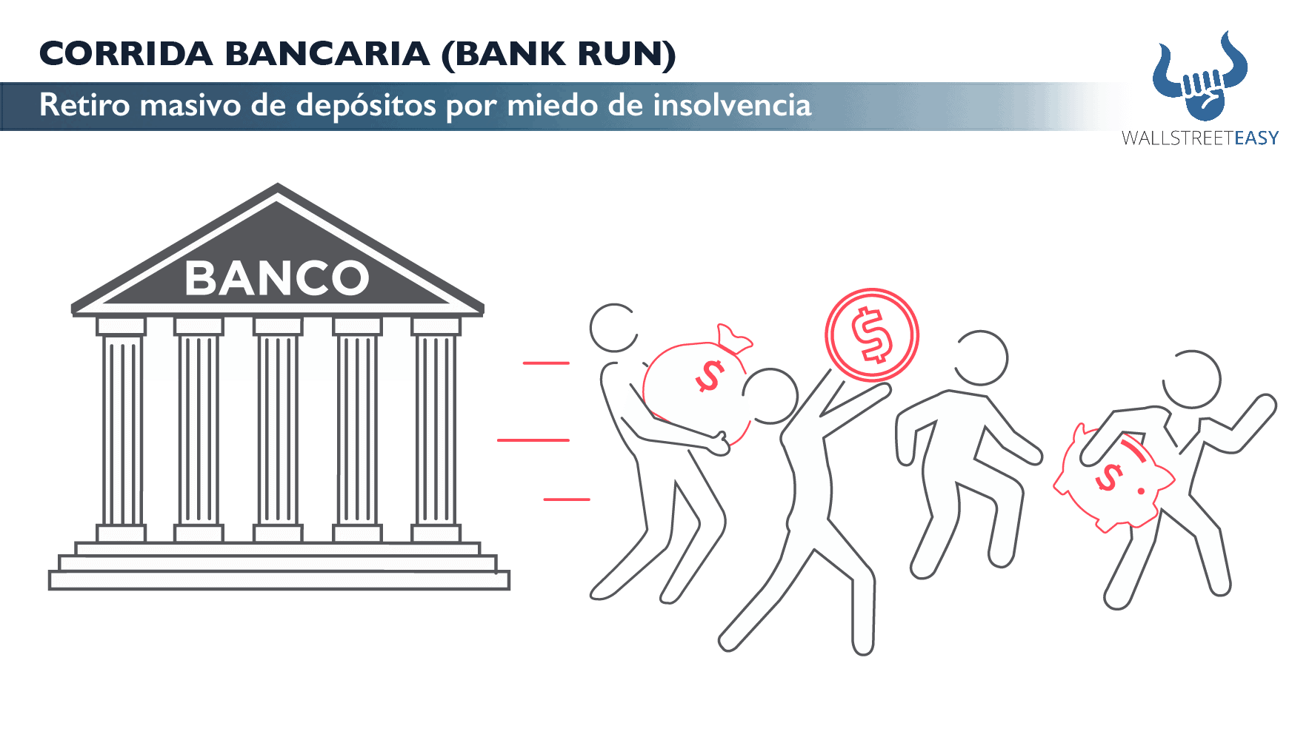

Descripción y contexto del problema
El objetivo principal del programa de cooperación con los estudiantes de la UTFSM tiene como enfoque el poder analizar el comportamiento de las corridas bancarias a nivel sistémico (observando los depósitos a plazo de personas, cuentas corrientes y cuentas de ahorro).
Una corrida bancaria, o también conocida en inglés como run-off de depósitos (o simplemente, bank run), es una situación en la que una gran cantidad de depositantes (personas) retiran sus fondos de una institución bancaria en un corto periodo de tiempo, debido a problemas internos de la institución, que la hacen parecer inestable o con problemas financieros o también debido a factores externos macroeconómicos (que podrían sumarse a lo anterior), como podrían ser una crisis económica, una recesión, baja rentabilidad bancaria, entre otros.
El hundimiento del Silicon Valley Bank, Signature Bank, First Republic Bank, Heartland Tri-State Bank y del Credit Suisse durante el último par de años, ha hecho que las autoridades financieras vuelvan a reflexionar sobre las corridas bancarias y la regulación de la liquidez, y sobre la necesidad de modificar algunas normas para que el sistema sea más seguro. Esto ha tenido un efecto a nivel internacional, y en Chile también ha tenido repercusión en el cuestionamiento del problema, resultando un desafío interesante el gestionar este riesgo.

Slide 5
Tabla de Contenidos
Descripción y contexto del problema
Modelamiento
Representación del problema
Desafío del Proyecto Estudiantil
Metodología de trabajo

Slide 6
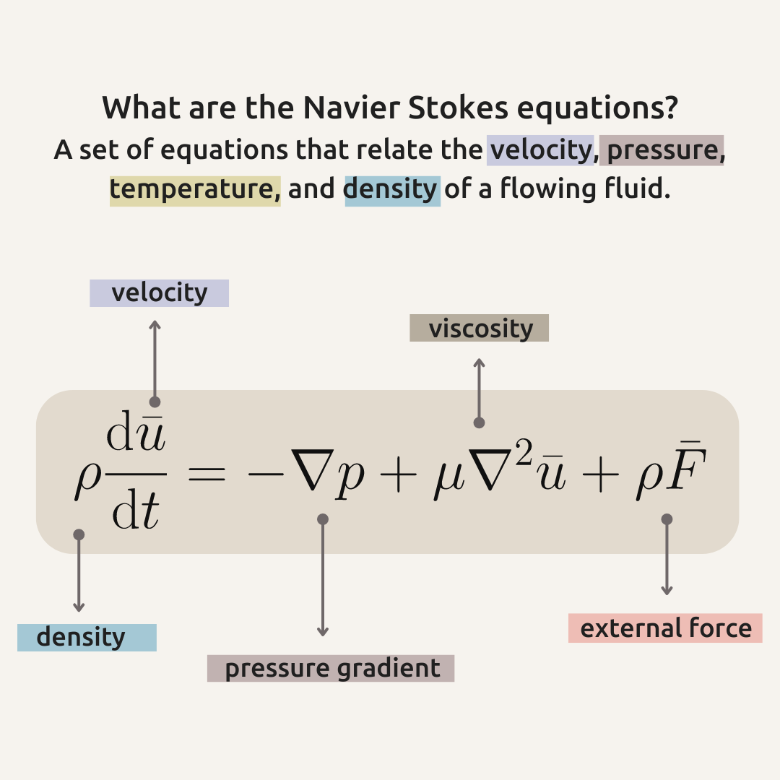
Modelamiento
Un enfoque llamativo y que se usa a nivel de modelamiento de forma previa es la idea del dinero de las personas como un flujo. Ante esta idea, pueden usarse varias aproximaciones a nivel matemático, donde por ejemplo, se presentan ecuaciones como las de Navier-Stokes. Se pretende seguir esta idea.
Características del flujo:
No sigue un movimiento browniano.
Fluido newtoniano
No estacionario
El flujo es el financiamiento minorista (de las personas):
Cuentas vistas, cuentas corrientes, cuentas de ahorro, dep. a plazo.
Donde u es el campo de velocidad del fluido, ρ es la densidad del fluido, p es la presión, ν es la viscosidad cinemática del fluido, f es la fuerza externa por unidad de masa (además de ∇ que es el operador nabla y representa el gradiente).

Slide 7
Modelamiento
Dinámica Sistémica:
Un punto de partida para entender la dinámica crítica sistémica es a través de una visión macroeconómica de la liquidez bancaria del país por medio de los agregados monetarios (M0, M1, M2).
M0: Circulante. La base monetaria, es la forma más líquida de dinero en una economía
M1: Agrega a M0 las cuentas comerciales de los bancos (cuentas vistas y cuentas corrientes de personas) que pueden ser fácilmente convertidos en efectivo.
M2: Incluye todos los elementos de M1 y agrega los depósitos a plazo y otros instrumentos financieros de ahorro.
Se deberían usar en el problema los agregados sin acumulación:
M1’ = M1 − M0. De igual manera para M2. De esta forma, la información de M0, M1 y M2 no se acumulan.
A partir de esto, cuando se habla de cualquier agregado, se estaría hablando por simplicidad de aquel agregado sin acumular los anteriores.

Slide 8
Tabla de Contenidos
Descripción y contexto del problema
Modelamiento
Representación del problema
Desafío del Proyecto Estudiantil
Metodología de trabajo

Slide 9
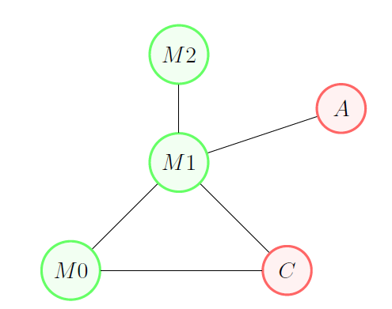
Representación del problema
Se han considerado para la modelación, además de los agregados monetarios M0, M1 y M2 (no acumulados), los datos de ‘Ahorro’ (A) de los hogares en relación al PIB y el ‘Consumo’ (C) de los hogares (datos del Banco Central) para representar el comportamiento de los flujos de dinero de las personas.
Propuesta de representación por medio de Grafo:
Se pueden identificar así dos sumideros: uno de consumo (C), que corresponde al dinero que las personas gastan en bienes o servicios, y uno de ahorro (A), que se entiende como aquel dinero que las personas “retiran” de la economía bancaria estipulada.
Grafo del Problema
Notes:
se identificaron dos sumideros: por un lado, uno de consumo, que corresponde al dinero que las personas gastan en bienes o servicios. Por otro lado, un sumidero de ahorro, que se entiende como aquel dinero que las personas “retiran” de la economía bancaria por no estar en un dinamismo constante, puede ser dinero en cuentas de ahorro alternativas a sus cuentas vistas o corrientes, fondos mutuos, o inclusive herramientas como M3 (depositos en moneda extranjera, bonos del sector privado, etc, que están contabilizados en este nodo).
si es necesario retirar dinero del cajero, se interpreta como M1 → M0. Invertir en DAP sería un movimiento de M1 → M2, este mismo dinero es el que se ahorra (M1 → A), o el que utilizan las personas para realizar pagos en el comercio (M1 → C). De igual manera, se siguen realizando compras en efectivo, por lo que se incluye la arista entre M0 y C.

Slide 10
Tabla de Contenidos
Descripción y contexto del problema
Modelamiento
Representación del problema
Desafío del Proyecto Estudiantil
Metodología de trabajo

Slide 11
Proyecto Estudiantil
Desafíos:
Objetivo 1: Definir del modo más preciso la representación de la presión y la fuerza f en la ecuación de Navier-Stokes en el problema para poder así modelar por medio de estas ecuaciones.
Objetivo 2: Validar matemáticamente el modelo planteado, explicando supuestos y su interpretación a nivel de grafo.
Objetivo 3: Usar la data histórica que se les proporcionará para describir las interacciones de los nodos y las funciones que los describen.
Notes:
Anexo: a nivel de Coopeuch clusterizar los grupos de clientes
Algoritmos: (clustering, redes neuronales, GNN, etc)

Slide 12
Proyecto Estudiantil
Posible enfoque:
Interpretación del grafo a través de las aristas para describir interacciones.
Deseamos entender cómo fluye el dinero. El problema es que hay ciclos en el grafo, es decir, interdependencias. Por ende, conviene estudiar el fenómeno por medio de sus interacciones I a,b
Así, para encontrar M0 por ej, debemos conocer sus interacciones, las cuales tienen un sentido espacio temporal, TODO forma parte del espacio en este problema.
Notes:
Anexo: a nivel de Coopeuch clusterizar los grupos de clientes
Algoritmos: (clustering, redes neuronales, GNN, etc)

Slide 13
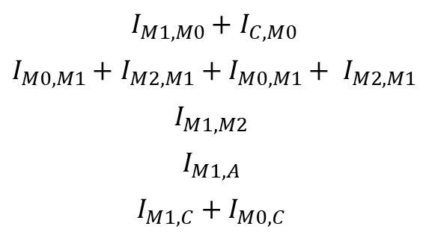
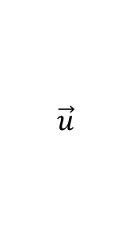
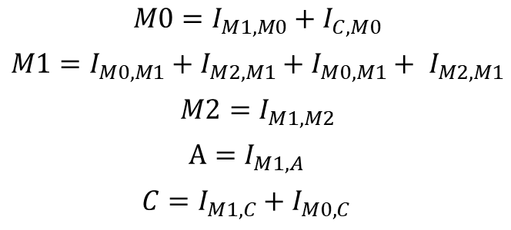
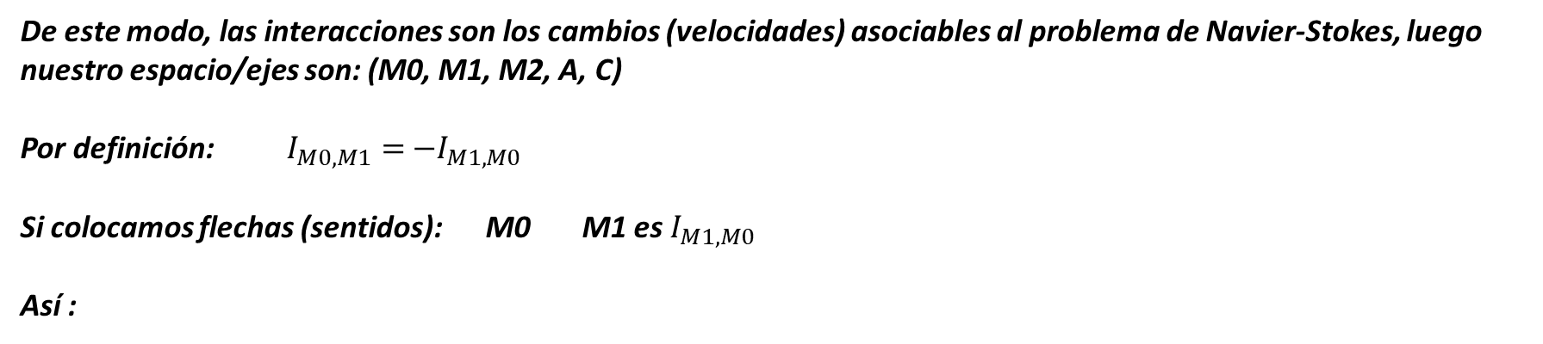
Proyecto Estudiantil
De este modo, las interacciones son los cambios (velocidades) asociables al problema de Navier-Stokes, luego nuestro espacio/ejes son: (M0, M1, M2, A, C)
Por definición: $I_{M0,M1}=$ ${−I}_{M1,M0}$
Si colocamos flechas (sentidos): M0 M1 es $I_{M1,M0}$
Así :
$M0=I_{M1,M0}+$ $I_{C,M0}$
$M1=I_{M0,M1}+$ $I_{M2,M1}+I_{M0,M1}+ I_{M2,M1}$
$$M2=I_{M1,M2}$$
$$A=I_{M1,A}$$
$${C=I}_{M1,C}+I_{M0,C}$$
$$\vec{u}$$
$I_{M1,M0}+$ $I_{C,M0}$
$I_{M0,M1}+$ $I_{M2,M1}+I_{M0,M1}+ I_{M2,M1}$
$$I_{M1,M2}$$
$$I_{M1,A}$$
$$I_{M1,C}+I_{M0,C}$$
Con lo que podemos expresar la velocidad de este modo:
=
Lo cual es un buen punto de partida para resolver el problema y nos permite expresar la interacción de variables
Notes:
Anexo: a nivel de Coopeuch clusterizar los grupos de clientes
Algoritmos: (clustering, redes neuronales, GNN, etc)

Slide 14
Tabla de Contenidos
Descripción y contexto del problema
Modelamiento
Representación del problema
Desafío del Proyecto Estudiantil
Metodología de trabajo

Slide 15
Metodología: Design Thinking
El proyecto se organiza mediante la metodología de Design Thinking, con reuniones semanales durante el semestre.
Para cada una de las fases de Design Thinking, se intenta medir un progreso hacia los objetivos.
Para eso se utilizan algunas métricas y un porcentaje de logro del objetivo determinado.
Fase de Empatía
Fase de Ideación
Fase de Definición
Fase de Prototipado
Fase de Testeo
Fase de Cierre

Slide 16
Tabla de Contenidos
Anexo

Slide 17
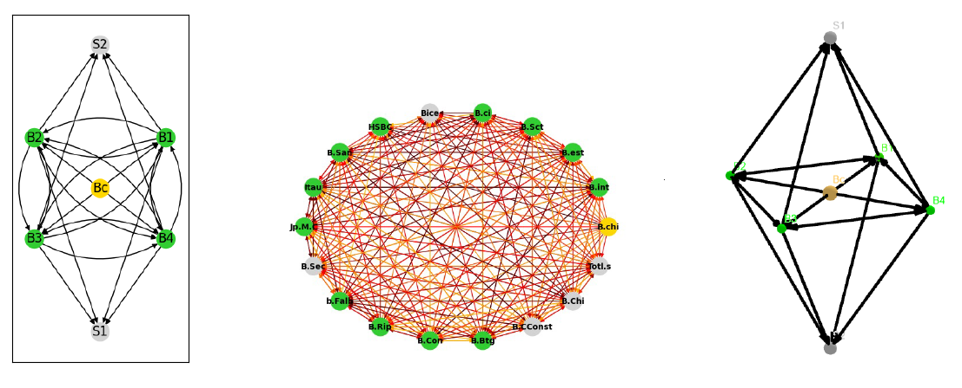
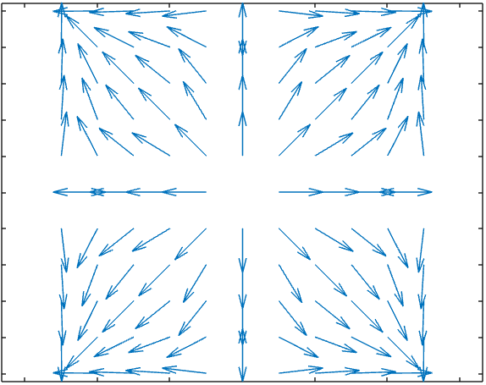
Avance de los estudiantes en la representación del problema
Representación por medio de Grafo:
Se comenzó con propuestas de modelos de grafos dirigidos incluyendo todos los bancos alrededor del Banco Central y sumideros, tomando distintas orientaciones. También se planteó una idea de modelo que involucrara campos vectoriales, pero esto se complejizaba en su distribución a nivel espacial. Se llegó finalmente a una idea de grafos con agregados monetarios, que representaran el comportamiento sistémico de las personas de un modo macro.
Ideas Previas
Idea Final
Notes:
se identificaron dos sumideros: por un lado, uno de consumo, que corresponde al dinero que las personas gastan en bienes o servicios. Por otro lado, un sumidero de ahorro, que se entiende como aquel dinero que las personas “retiran” de la economía bancaria por no estar en un dinamismo constante, puede ser dinero en cuentas de ahorro alternativas a sus cuentas vistas o corrientes, fondos mutuos, o inclusive herramientas como M3 (depositos en moneda extranjera, bonos del sector privado, etc, que están contabilizados en este nodo).
si es necesario retirar dinero del cajero, se interpreta como M1 → M0. Invertir en DAP sería un movimiento de M1 → M2, este mismo dinero es el que se ahorra (M1 → A), o el que utilizan las personas para realizar pagos en el comercio (M1 → C). De igual manera, se siguen realizando compras en efectivo, por lo que se incluye la arista entre M0 y C.

Slide 18
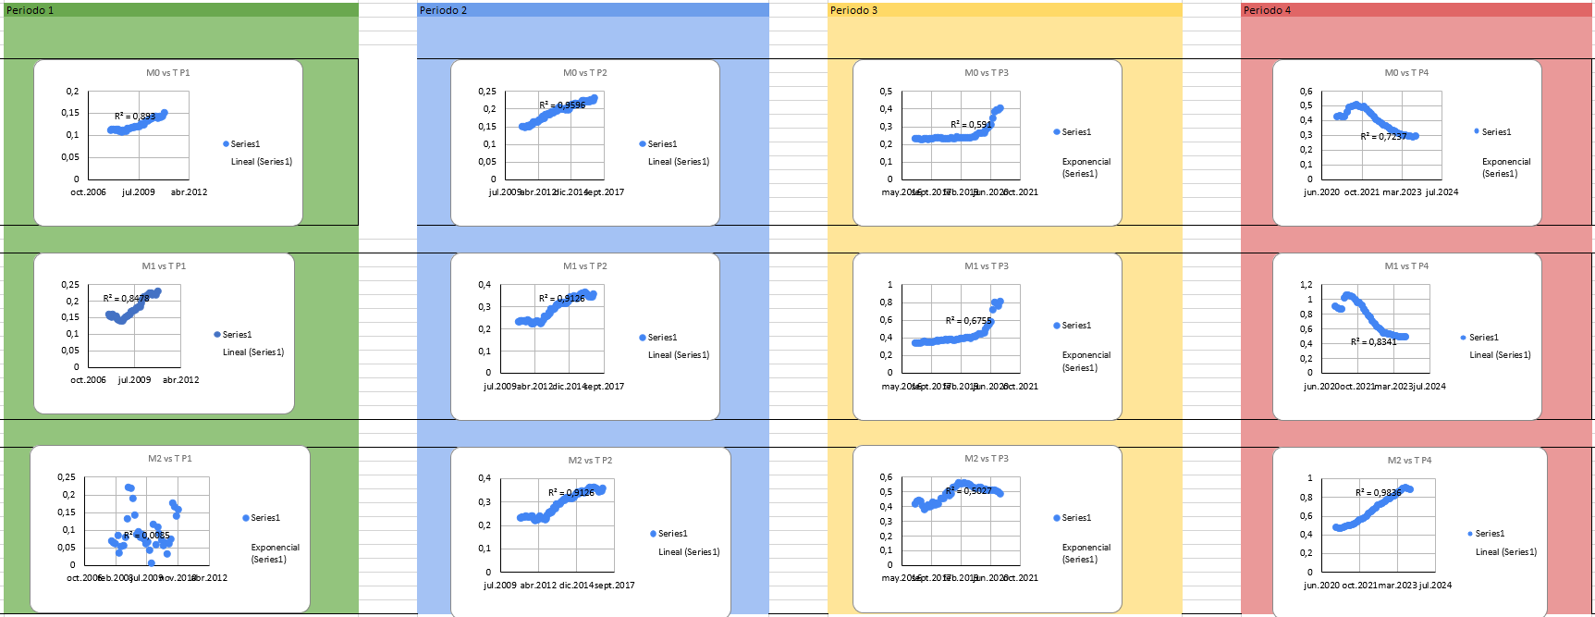
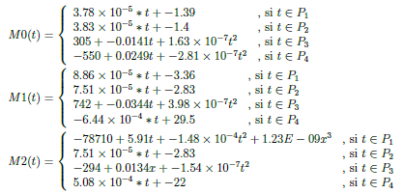
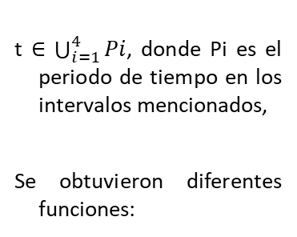
Modelamiento previo del problema
Estudiantes el semestre anterior primero intentaron graficar el comportamiento de cada agregado monetario (M0, M1, M2) a nivel temporal y hacer una regresión para obtener una función para los 4 períodos del espacio de análisis, que cubren los años 2008-2023.
t ∈ $\bigcup_{i=1}^{4}{Pi}$, donde Pi es el periodo de tiempo en los intervalos mencionados,
Se obtuvieron diferentes funciones:
Períodos: 2008 – 2011 (P1), 2011 – 2017 (P2), 2017 – 2021 (P3) y 2021 – 2023 (P4)

Slide 19
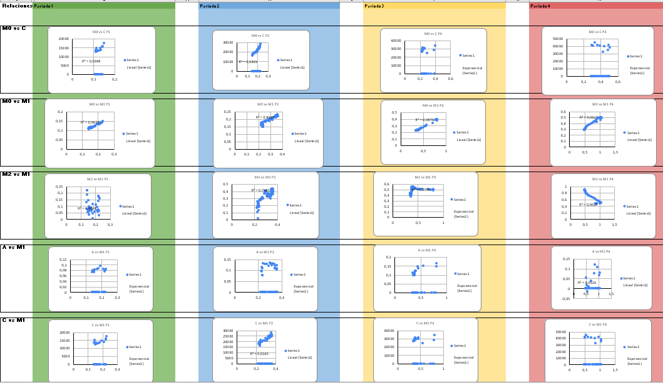
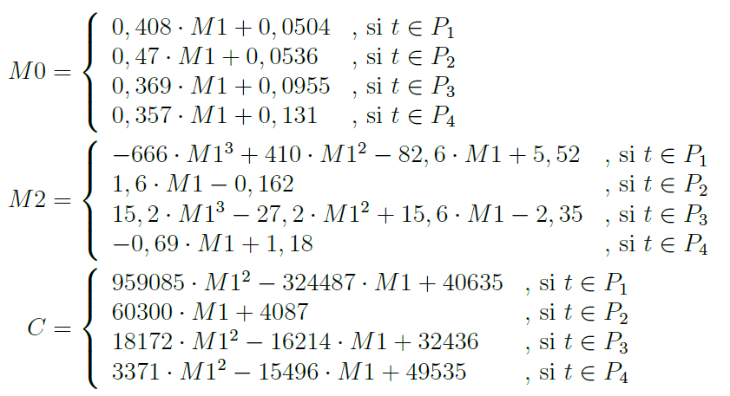
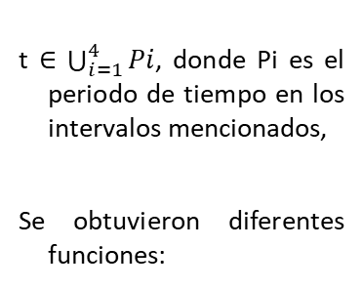
Modelamiento previo del problema
También graficaron las relaciones entre los nodos e intentaron generar funciones que ilustraran estas relaciones mediante regresiones lineales entre períodos, obteniendo funciones por tramos.
t ∈ $\bigcup_{i=1}^{4}{Pi}$, donde Pi es el periodo de tiempo en los intervalos mencionados,
Se obtuvieron diferentes funciones:

Slide 20
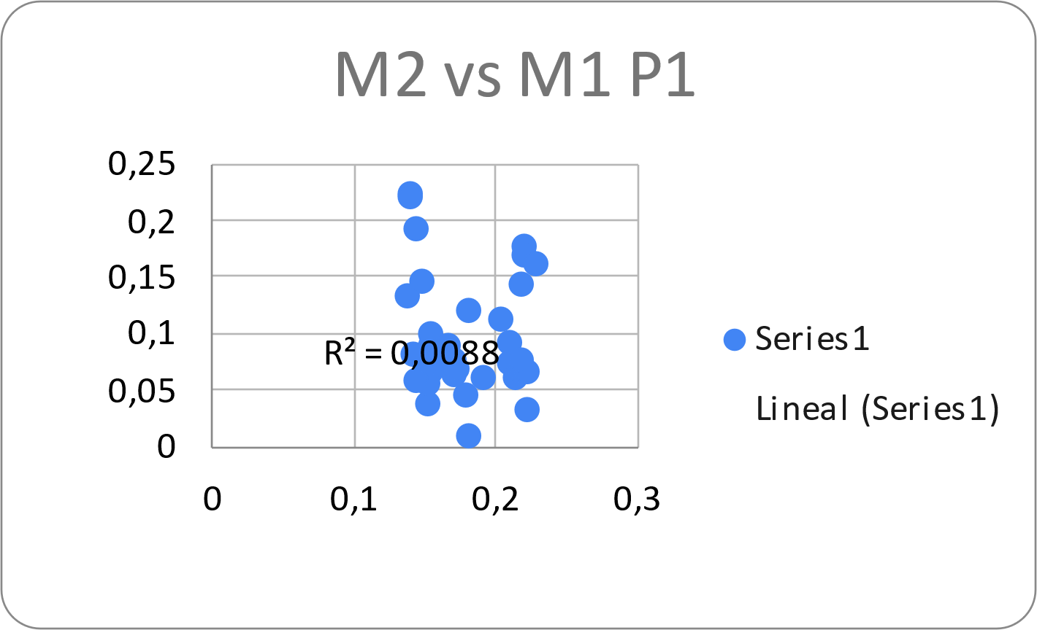
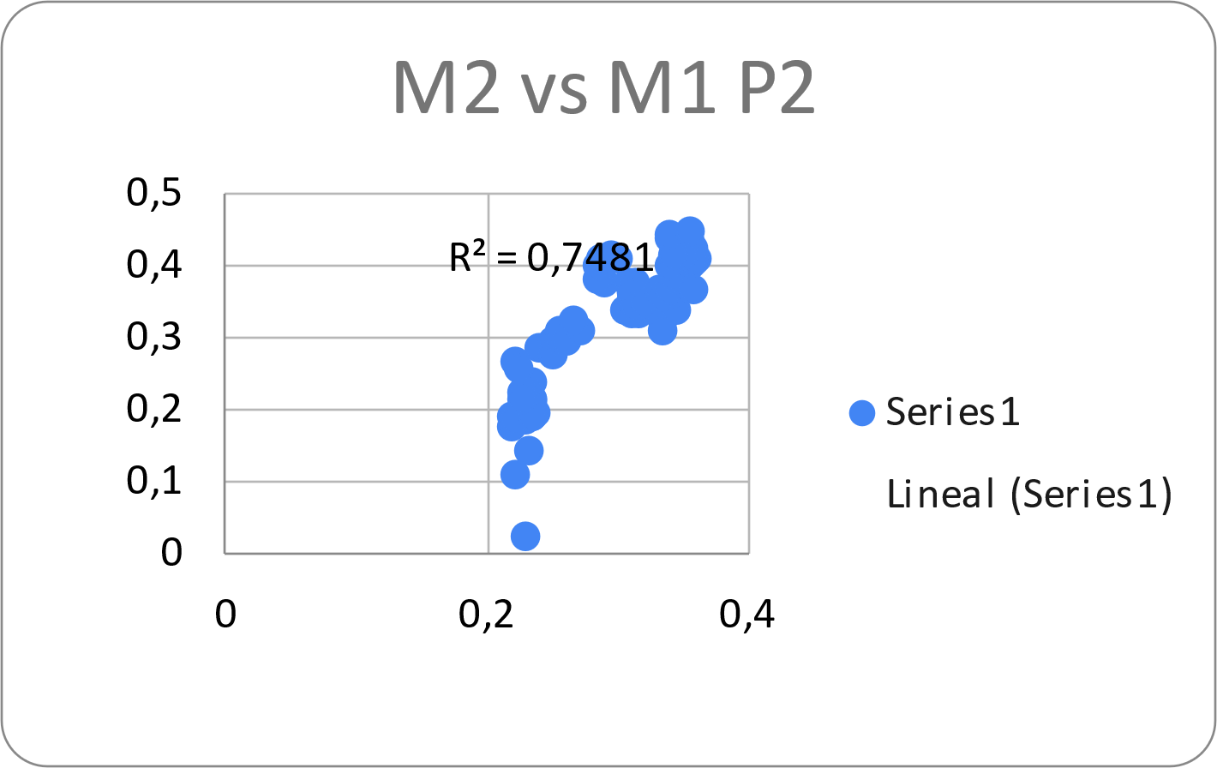
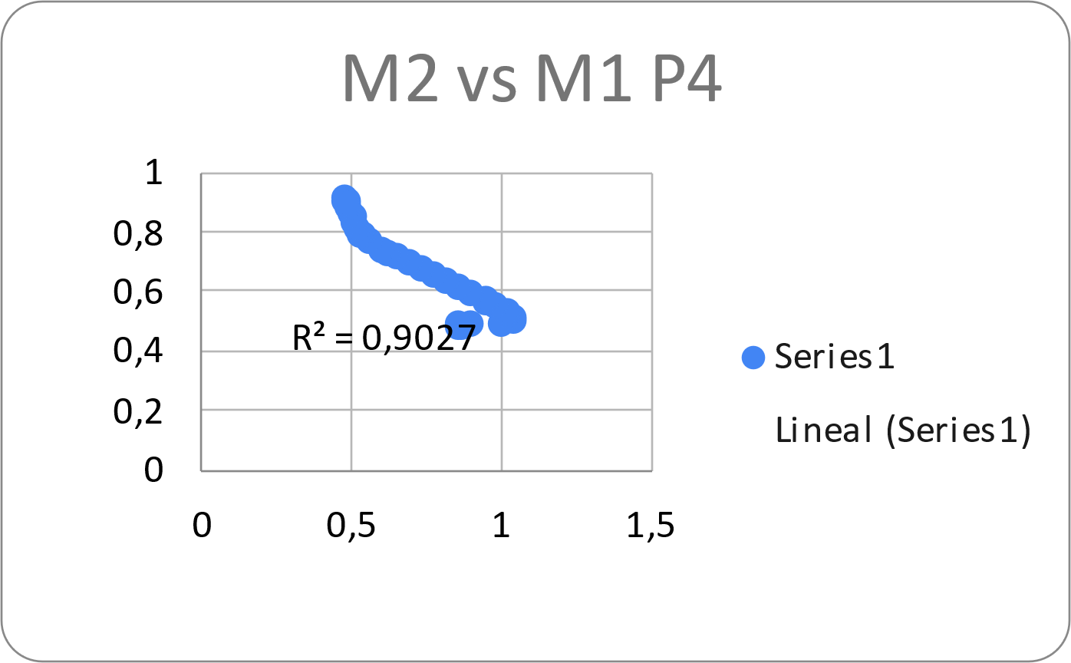
Insights
Gráfico M1 vs M2 (Cuentas bancarias vs DAP personas):
“El primer periodo es bastante caótico, y esa gran dispersión de datos no nos entrega información muy relevante, de igual manera, podemos interpretar esta irregularidad como que la herramienta no era muy conocida durante su surgimiento, por lo que correspondería a una etapa de tanteo, donde la incertidumbre por la seguridad de estas inversiones no era muy conocida por parte de las personas.
Pasando al segundo periodo, notamos un “boom” de los DAP, durante este periodo, la popularidad de la herramienta aumentó, y es normal entonces notar que, a mayor dinero de las personas, mayor será su propensión a invertir cierta parte en DAP.
Respecto al periodo 3, notamos un extraño comportamiento. Una relación constante entre M1 y M2. Más que un equilibrio económico, esta relación puede interpretarse como una indiferencia por parte de las personas, aunque a mayor dinero, mayor inversión, no obstante, las tasas de captación no eran muy altas durante este periodo, o simplemente la gente optó por otras herramientas como fondos mutuos.
Finalmente, para el periodo post pandemia, notamos una relación inversa. Gracias a los datos temporales, sabemos que ocurrió un aumento en M2 y una disminución en M1, esto lo entendemos como un comportamiento más conservador por parte de las personas. Así como anteriormente se mencionó la disminución en las tasas de captación, en el periodo post pandemia, las tasas volvieron a aumentar, estabilizando en cierta medida la situación. Además, no debemos olvidar que el periodo post pandemia fue aquel donde se efectuaron los fondos de retiro de las cuentas de AFP, es decir, el dinero que las personas retiraron, en parte lo pueden haber destinado a gastos, pero otro porcentaje de personas optó por ingresarlo a herramientas seguras, con la posibilidad de después poder acceder a esos dineros.”

Slide 21
Insights
Gráfico M1 vs C (Cuentas bancarias vs consumo):
“Para el gráfico M1 vs C, el análisis para los primeros tres periodos es bastante lógico en general, mientras más dinero tengan las personas, más dinero tenderán a gastar. Pero entrando al cuarto periodo, notamos una relación constante, pero levemente inversa, esto lo podemos entender de la siguiente manera, con los efectos de la pandemia, la recesión económica provocó una retracción de liquidez, disminuyendo el M1 con el tiempo, sin embargo, las necesidades de gastos y consumo de los hogares se mantuvo constante. Es decir, incluso en situaciones económicas difíciles, hay gastos no discrecionales (de primera necesidad).”

Slide 22
Insights
Gráfico M1 vs M0 (Cuentas bancarias vs circulante):
“Por último, para el grafico M1 vs M0, notamos una relación lineal prácticamente idéntica para todos los periodos, esto nos da luces sobre el buen funcionamiento del Banco Central, ya que cumple la función de expandir el circulante (M0) para que también aumente el dinero en las cuentas (M1). Además, mediante la herramienta de la tasa de interés (TPM), el Banco Central logra estimular la economía cuando hay momentos de bonanza y amortiguar en momentos de recesión. Este análisis se condice con un aumento del PIB a partir del año 2020.”

Slide 23
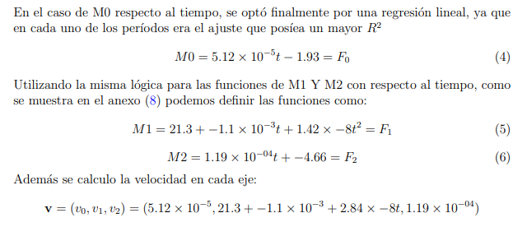
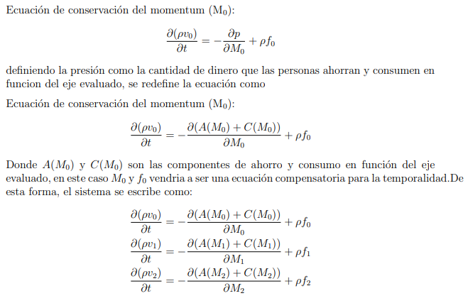
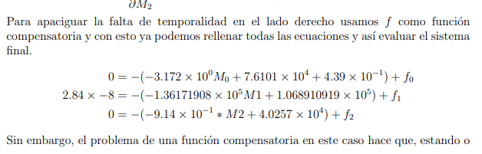
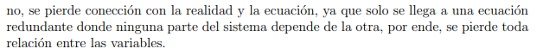
Navier-Stokes
Análisis del Informe de los estudiantes
Debido a problemas en la modelación se redefinió el problema a nivel de interacciones.

Slide 24
Proyecto Estudiantil
Posible continuación, con un nuevo enfoque:
En lugar de interpretar el modelo de grafo a través de los nodos, interpretamos a través de las aristas.
Hay interdependencias y por ende conviene estudiar el fenómeno por medio de sus interacciones I a,b
Así, para encontrar M0 por ej, debemos conocer sus interacciones, las cuales tienen un sentido espacio temporal, TODO forma parte del espacio en este problema.
Notes:
Anexo: a nivel de Coopeuch clusterizar los grupos de clientes
Algoritmos: (clustering, redes neuronales, GNN, etc)

Slide 25
Proyecto Estudiantil
Deseamos entender cómo fluye el dinero. El problema es que hay ciclos en el grafo, es decir, interdependencias, por ej: M0 M1 C M0.
Podríamos estar tentados a decir que A depende solo de M1, así A(M1), pero M1 depende de M2, M0 y C, por lo que $\frac{∂A}{∂M2}≠0$, ya que $\frac{∂A}{∂M2}=\frac{∂A}{∂M1}\frac{∂M1}{∂M2}$
ninguna de las 2 es 0
Así en verdad: $A\left(M1\left(M0,M2,C,A\right)\right)$
Vemos el primer problema, A y M1 son dependientes entre sí, es necesario buscar cómo independizarse de eso
Notes:
Anexo: a nivel de Coopeuch clusterizar los grupos de clientes
Algoritmos: (clustering, redes neuronales, GNN, etc)

Slide 26
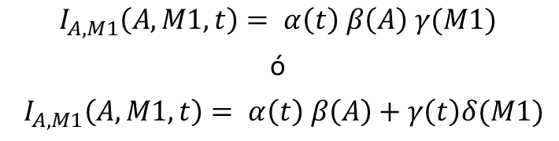
Proyecto Estudiantil
Para esto consideremos que (M0, M1, M2, A, C) son valores existentes de la vida y busquemos modelar entonces sus interacciones.
Por ejemplo, la interacción entre A y M1, digamos IA,M1 ahora en algún sentido esta interacción tiene que decirnos el comportamiento entre A y M1.
Si somos simplistas podemos suponer que:
$$I_{A,M1}\left(A, M1, t\right)= α\left(t\right) β\left(A\right) γ(M1)$$
ó
$$I_{A,M1}\left(A, M1, t\right)= α\left(t\right) β\left(A\right)+γ\left(t\right)δ(M1)$$
Podemos pensar si estamos en t+1 que:
$A\left(t+1\right)=A\left(t\right)+$ $I_{A,M1}\left(A(t), M1(t), t\right)$
Modelamos así porque el tiempo puede afectar, en algún sentido entonces:
$A′\left(t\right)=$ $I_{A,M1}\left(A(t), M1(t), t\right)$
Notes:
Anexo: a nivel de Coopeuch clusterizar los grupos de clientes
Algoritmos: (clustering, redes neuronales, GNN, etc)

Slide 27
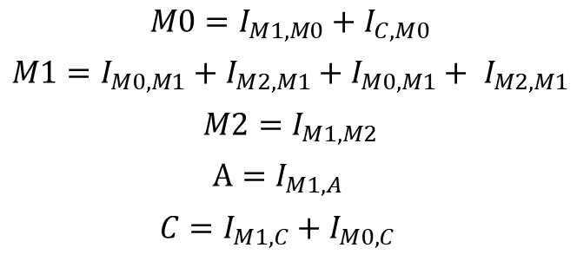
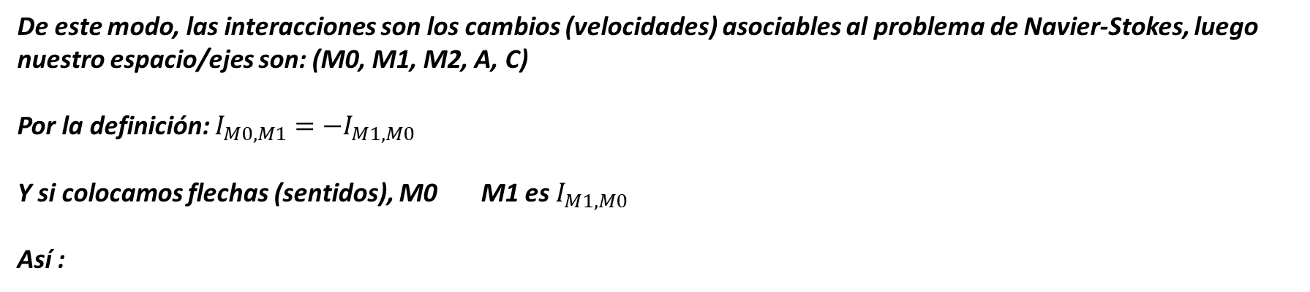
Proyecto Estudiantil
De este modo, las interacciones son los cambios (velocidades) asociables al problema de Navier-Stokes, luego nuestro espacio/ejes son: (M0, M1, M2, A, C)
Por la definición: $I_{M0,M1}=$ ${−I}_{M1,M0}$
Y si colocamos flechas (sentidos), M0 M1 es $I_{M1,M0}$
Así :
$M0=I_{M1,M0}+$ $I_{C,M0}$
$M1=I_{M0,M1}+$ $I_{M2,M1}+I_{M0,M1}+ I_{M2,M1}$
$$M2=I_{M1,M2}$$
$$A=I_{M1,A}$$
$${C=I}_{M1,C}+I_{M0,C}$$
u
$I_{M1,M0}+$ $I_{C,M0}$
$I_{M0,M1}+$ $I_{M2,M1}+I_{M0,M1}+ I_{M2,M1}$
$$I_{M1,M2}$$
$$I_{M1,A}$$
$$I_{M1,C}+I_{M0,C}$$
Con lo que podemos expresar la velocidad de este modo:
=
Lo cual es un buen punto de partida para resolver el problema y nos permite expresar mejor la interacción de variables
Notes:
Anexo: a nivel de Coopeuch clusterizar los grupos de clientes
Algoritmos: (clustering, redes neuronales, GNN, etc)

Slide 28
Proyecto Estudiantil
Siguientes pasos:
Definir de modo más preciso la representación de la presión y la fuerza f en la ecuación de Navier-Stokes en el problema.
Usar la data histórica para describir las interacciones y las funciones
Notes:
Anexo: a nivel de Coopeuch clusterizar los grupos de clientes
Algoritmos: (clustering, redes neuronales, GNN, etc)

Slide 29
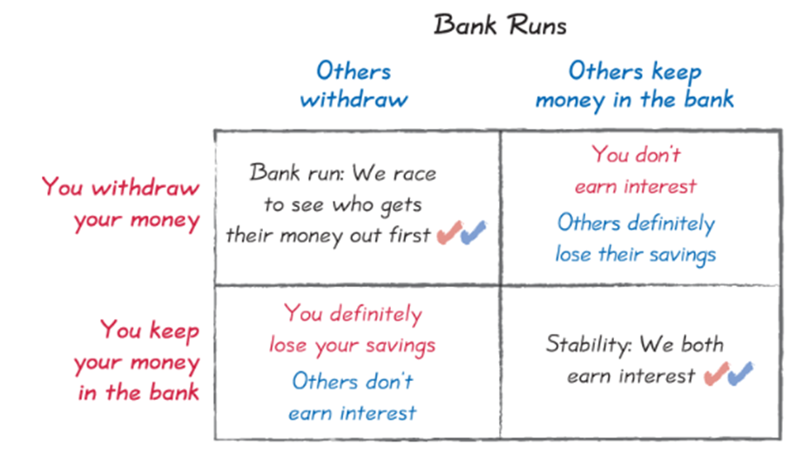
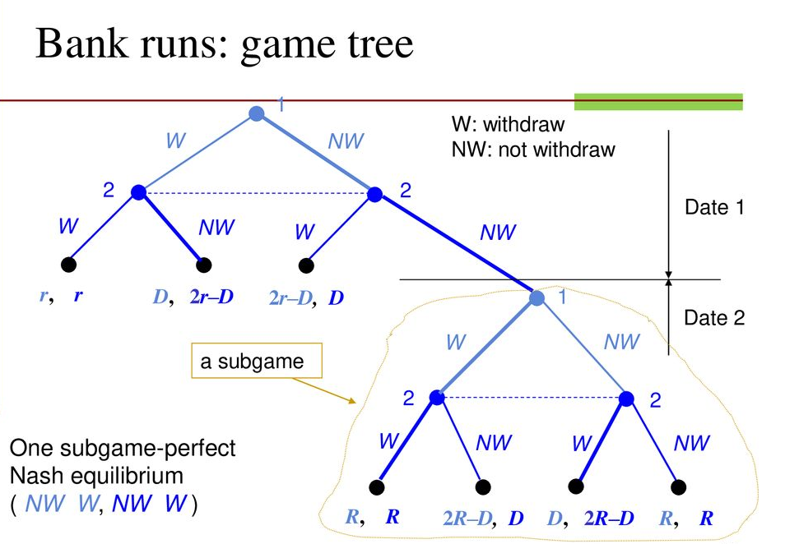
¿Qué dice la literatura?
Algunos modelos:
1) Enfoque en teoría de juegos:
Este enfoque se centra en el análisis estratégico y los equilibrios. Los resultados dependen de las elecciones realizadas por múltiples jugadores.
Enfoque clásico de Diamong and Dybvig (1983): Se trata de un modelo teórico de juegos que analiza los incentivos de los depositantes individuales para retirar sus fondos anticipadamente en función de sus expectativas de lo que podrían hacer otros depositantes.
Otros modelos: las decisiones tienen en cuenta las interacciones entre los depositantes y los bancos.

Slide 30
¿Qué dice la literatura?
2) Modelos Estocásticos:
Este enfoque se usa para comprender cómo la incertidumbre y los eventos aleatorios pueden afectar el sistema financiero y cómo se propagan las crisis y el contagio entre los actores económicos.
Agent-based modeling (ABM):
Modelo computacional donde los múltiples agentes individuales interactúan entre sí y su entorno. Estos modelos intentan simular el comportamiento emergente a través de la interacción local de agentes autónomos. En un ABM, cada agente es una entidad individual que puede tener sus propias características, comportamientos y reglas de decisión. El énfasis está en cómo emergen los patrones colectivos a partir de las interacciones locales de los agentes
Dynamic Stochastic General Equilibrium (DSGE):
Se basa en el comportamiento de optimización de agentes racionales en un entorno dinámico. Están diseñados para describir el comportamiento agregado a nivel económico. Incorporan la aleatoriedad mediante shocks estocásticos, que pueden alterar la economía.
Otros modelos

Slide 31
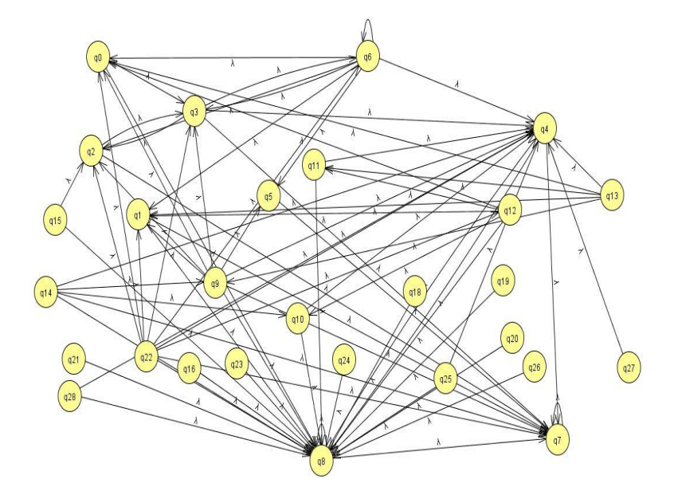
¿Qué dice la literatura?
3) Modelos de redes:
Se enfocan en estudiar el comportamiento y la propagación de fenómenos a través de las interconexiones entre los nodos de una red. En este contexto, representan y analizan las relaciones y conexiones entre los bancos y sus clientes como una red. Permite analizar cómo la interconexión entre los bancos y los depositantes puede influir en la propagación y la intensidad de una corrida de depósitos bancarios, permitiendo identificar los bancos o clientes más vulnerables a una retirada masiva de depósitos.
Notes:
Anexo: a nivel de Coopeuch clusterizar los grupos de clientes
Algoritmos: (clustering, redes neuronales, GNN, etc)

Slide 32
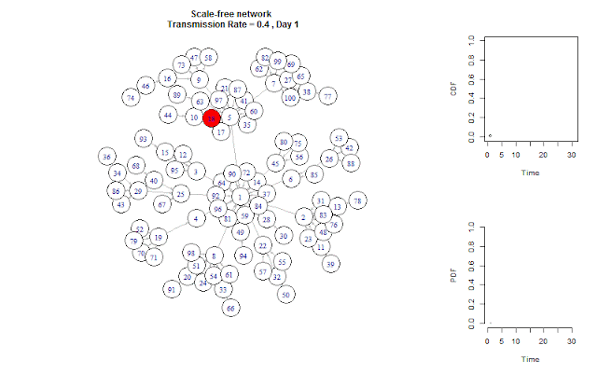
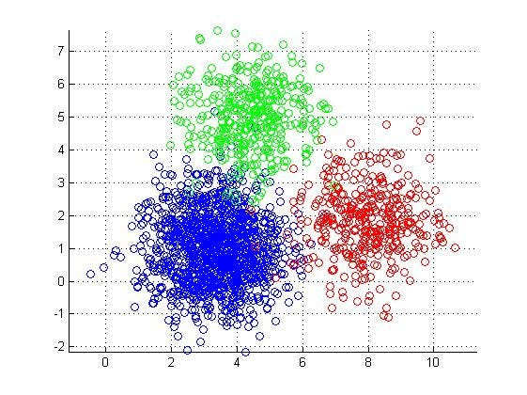
¿Qué dice la literatura?
4) Modelos de predicción en Inteligencia Artificial:
Mediante diferentes algoritmos (clustering, redes neuronales, GNN, PINNs, etc) pueden predecirse los bancos que peligrarían e irían a quiebra a nivel de sus probabilidades.
Con estos enfoques pueden identificarse las variables que más influyen en la respuesta, niveles de contagio y bancos que podrían verse más afectados.
Notes:
Anexo: a nivel de Coopeuch clusterizar los grupos de clientes
Algoritmos: (clustering, redes neuronales, GNN, etc)

Slide 33
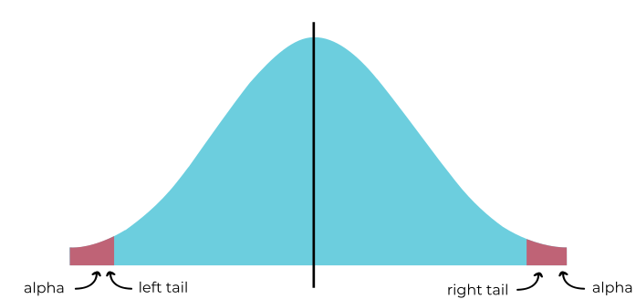
¿Qué dice la literatura?
No son movimientos brownianos:
- el proceso en la realidad no es continuo y presenta saltos
-los incrementos no son independientes ni estacionarios, ya que los run-off de depósitos pueden exhibir dependencias de factores externos, como condiciones del mercado, etc.
-la volatilidad de los run-off de depósitos no es constante, sino que puede variar en el tiempo debido a cambios en el comportamiento de los clientes, tasas de interés u otras condiciones económicas
-los movimientos brownianos asumen normalidad (normal con media 0 y varianza t), lo que implica que los eventos extremos son raros. Sin embargo, durante la reducción de depósitos, los eventos extremos (eventos de cola) podrían ser más comunes de lo que sugeriría una distribución normal. Esto puede resultar en una subestimación de los riesgos asociados con los run-off de depósitos a gran escala.
Notes:
Anexo: a nivel de Coopeuch clusterizar los grupos de clientes

Slide 34
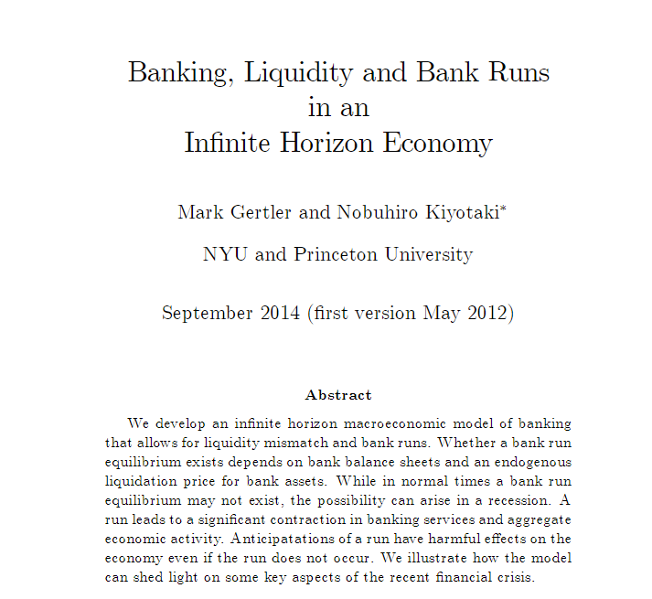
¿Qué dice la literatura?
Veamos un paper:

Slide 35
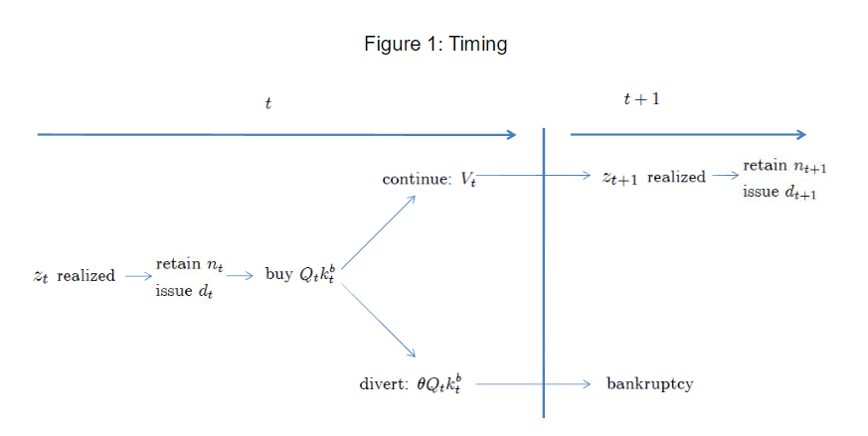
¿Qué dice la literatura?
Timing de los eventos en el modelo de corrida bancaria
Si el banco no tiene suficientes reservas y activos líquidos para pagar a todos los depositantes, se produce una corrida bancaria.
Notes:
La Figura 1 del ilustra el timing de los eventos en el modelo de corrida bancaria. La figura muestra que en el período 1, los depositantes deciden si retirar sus fondos del banco o no. En el período 2, el banco utiliza sus reservas y activos líquidos para pagar a los depositantes que han retirado sus fondos. Si el banco no tiene suficientes reservas y activos líquidos para pagar a todos los depositantes, se produce una corrida bancaria. En el período 3, el banco vende sus activos para obtener más efectivo y pagar a los depositantes restantes. Si el banco no puede vender suficientes activos para pagar a todos los depositantes, se produce una quiebra bancaria.

Slide 36
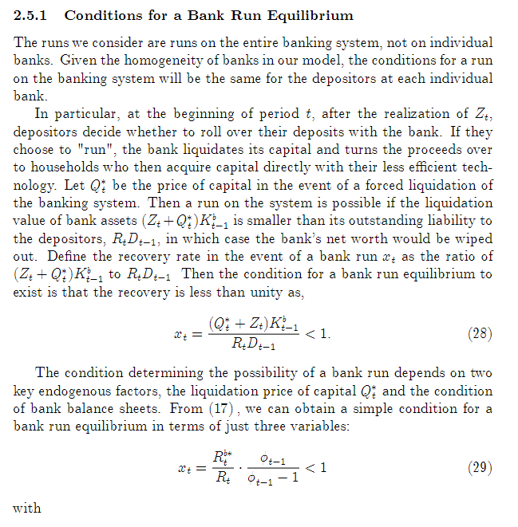
¿Qué dice la literatura?
Condición de equilibrio/desequilibrio:
Notes:
Se establece que la condición para que exista un equilibrio de corrida bancaria es que la tasa de recuperación sea menor que la unidad. La tasa de recuperación se define como la relación entre (Zt + Qt)Kbt-1 y RtDt-1, donde Zt es el valor de los activos no líquidos, Qt es el precio de liquidación de los activos bancarios, Kbt-1 es el capital del banco en el período anterior, Rt es la tasa de interés de mercado y Dt-1 es el valor de los depósitos en el período anterior. Si la tasa de recuperación es menor que la unidad, entonces existe la posibilidad de una corrida bancaria.
En términos simples, la tasa de recuperación es una medida de la capacidad de un banco para recuperar el valor de sus activos en caso de una corrida bancaria. Si la tasa de recuperación es menor que la unidad, significa que el banco no podrá recuperar el valor total de sus activos en caso de una corrida bancaria. Esto aumenta la probabilidad de que los depositantes retiren sus fondos del banco, lo que puede llevar a una corrida bancaria. Por lo tanto, si la tasa de recuperación es menor que la unidad, existe la posibilidad de una corrida bancaria.

Slide 37
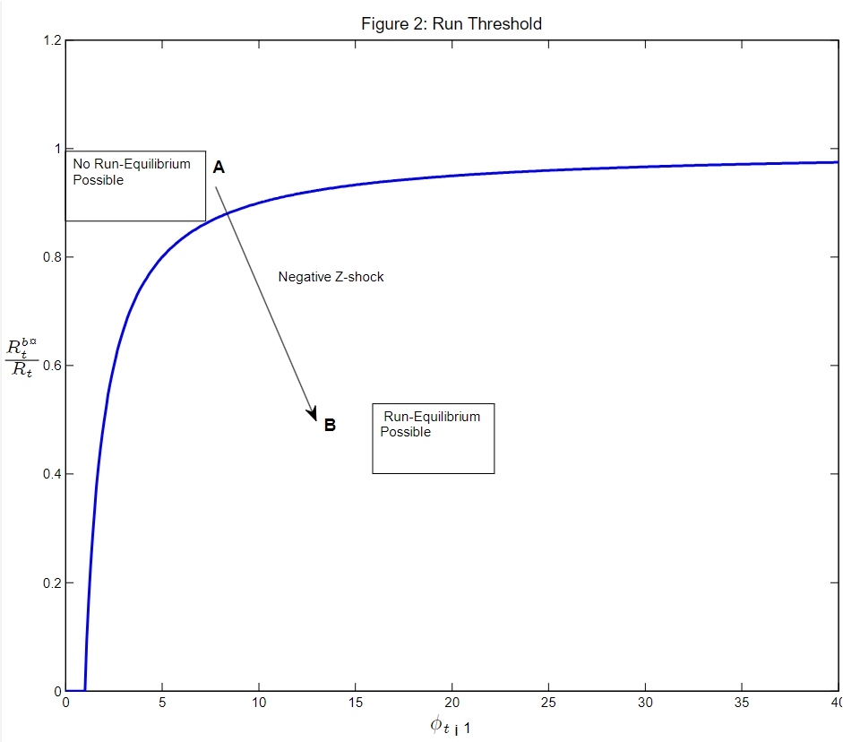
¿Qué dice la literatura?
Umbral de corrida bancaria
Si la tasa de recuperación es menor que 1, entonces existe la posibilidad de una corrida bancaria. La figura muestra que si un shock negativo Z afecta al banco, entonces la tasa de recuperación cae por debajo del umbral y se produce una corrida bancaria. Si no hay un shock negativo Z, entonces la tasa de recuperación permanece por encima del umbral y no hay corrida bancaria.
Notes:
La Figura 2 del ilustra el umbral de corrida bancaria. La línea horizontal en el valor de 1 representa el umbral de la tasa de recuperación. Si la tasa de recuperación es menor que 1, entonces existe la posibilidad de una corrida bancaria. La figura muestra que si un shock negativo Z afecta al banco, entonces la tasa de recuperación cae por debajo del umbral y se produce una corrida bancaria. Si no hay un shock negativo Z, entonces la tasa de recuperación permanece por encima del umbral y no hay corrida bancaria.

Slide 38
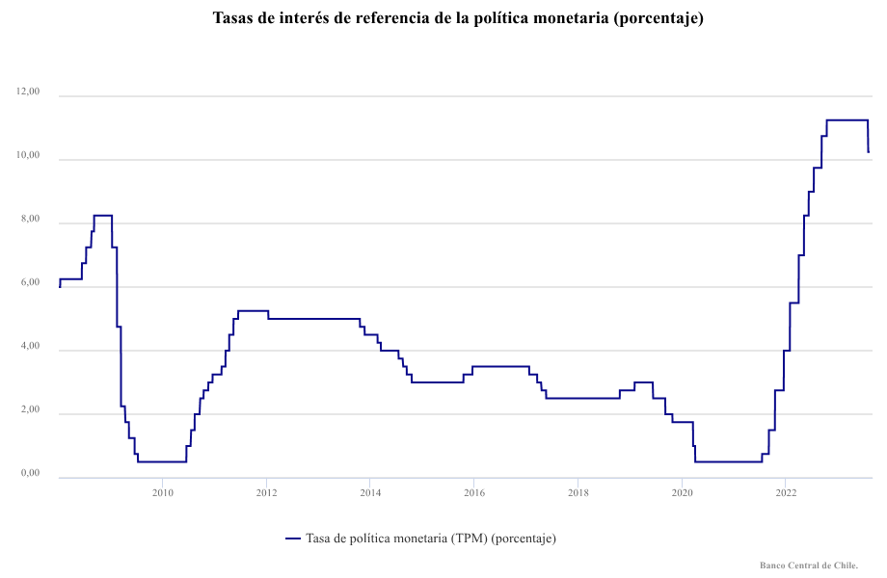
Fenómenos macroeconómicos
Ciclos económicos
El ciclo económico afecta a las decisiones de inversión de depósitos a plazo.
“Los ajustes de mercado no son inmediatos, existen rezagos en las tasas de interés de mercado. Se ha demostrado que en periodos de reducción de tasas, estas tienen efectos inmediatos sobre los depósitos a plazo, existiendo más flexibilidad, sin embargo, las tasas de los depósitos a plazo tienden a mostrar rigidez cuando las tasas de mercado están aumentando y los spread de los bancos tienden a hacerse más amplios.” (Neumark and Shape (1992); Kahn, Pennacchi and Sopranzetti (1996); O’brien (2000).
La TPM es una medida que toma el Banco Central para regular la inflación y llevar a un ajuste de equilibrio a la actividad económica
Notes:
Ciclos superponer la tpm, 3-6 ciclos desde 2008, el 2008 crisis financiera global
En el gráfico de la izquierda, se muestra como el mercado de la demanda de depósitos varia en forma inversamente proporcional a cambios en el diferencial de tasas (PDBC – Tasa Captación), demostrando que a menor costo de oportunidad mayor es la cantidad de depósitos a plazo que toma el mercado. Se muestra además como afecta el ciclo económico a las decisiones de inversión en depósitos a plazo. En el periodo 1999 – 2001, marcado por un débil crecimiento económico del país, los depósitos mantenían sus niveles en forma estable. A partir del mayor crecimiento experimentado desde el año 2003, las posiciones en depósitos a plazo fueron aumentando en forma permanente

Slide 39
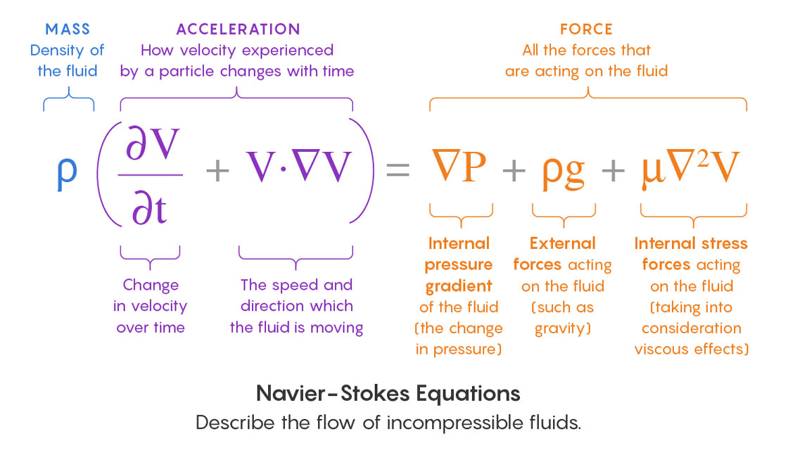
Modelo de Navier-Stokes
Notes:
Cuando el término de difusión (o de viscosidad es mayor) el flujo es estable (laminar), cuando domina el término convectivo

Slide 40
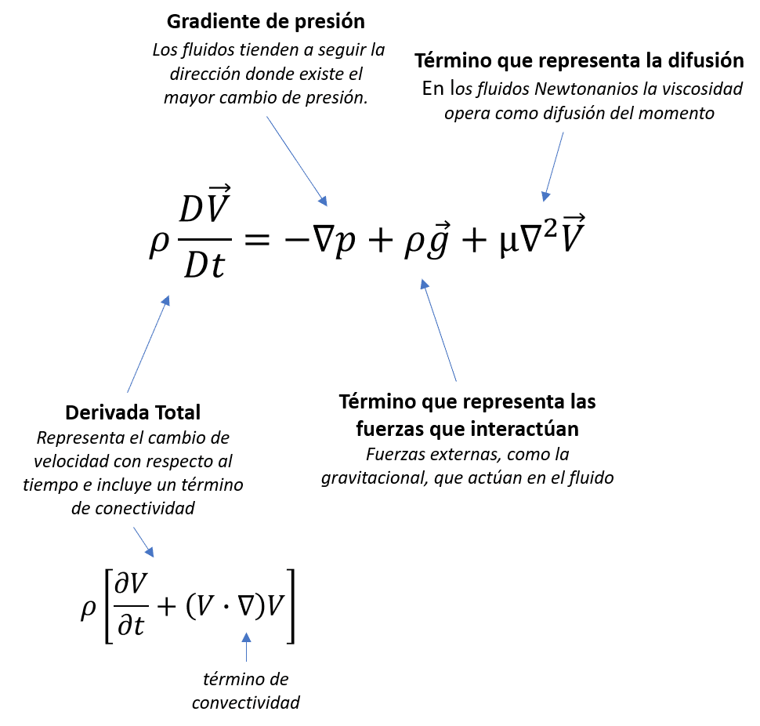
Modelo de Navier-Stokes
Notes:
Cuando el término de difusión (o de viscosidad es mayor) el flujo es estable (laminar), cuando domina el término convectivo hay turbulencia

Slide 41
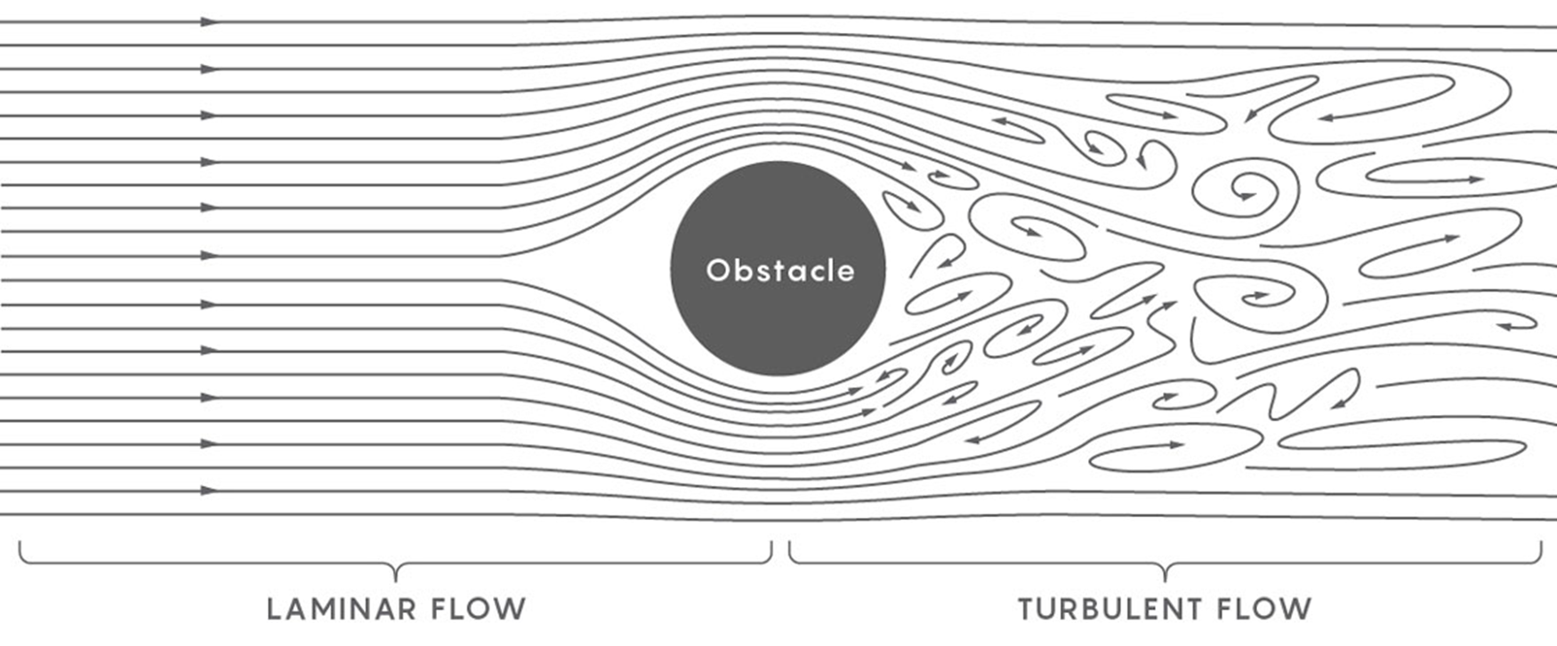
Modelo de Navier-Stokes
Cuando comiences a modelar un flujo usando Navier-Stokes, tu fluido tendrá una cantidad inicial de energía. Pero en un flujo turbulento, esa energía puede concentrarse. En lugar de distribuirse uniformemente a través del río, la energía cinética se puede acumular en remolinos arbitrariamente pequeños, y las partículas en esos remolinos podrían (en teoría) acelerarse a una velocidad infinita.

Slide 42
Modelo de Navier-Stokes
1. Flujo en Equilibrio (Laminar):
•En un flujo laminar, las partículas de fluido se mueven en capas paralelas y ordenadas, sin intercambio caótico de partículas entre las capas.
•Este tipo de flujo se observa a bajas velocidades y/o en fluidos con viscosidad relativamente alta.
•La ecuación de Navier-Stokes describe un flujo en equilibrio cuando la velocidad del fluido (v) es suave y predecible, y el término convectivo (v⋅∇)v no domina la ecuación.
•Ejemplos incluyen el flujo de aceite a través de una tubería delgada, el flujo sanguíneo en vasos sanguíneos pequeños y el flujo de agua en tuberías de baja velocidad.
2. Flujo Turbulento:
•En un flujo turbulento, las partículas de fluido se mueven caóticamente, con la formación de remolinos y vórtices.
•Este tipo de flujo se observa a altas velocidades y/o en fluidos con baja viscosidad.
•La ecuación de Navier-Stokes describe un flujo turbulento cuando el término convectivo (v⋅∇)v es dominante y causa turbulencia en el fluido.
•Ejemplos incluyen el flujo de aire alrededor de un objeto, el flujo de agua en ríos y el flujo de aire en una turbina.

